Slide 1


Aluno(a): Ewerthon Ricardo Just

Slide 2
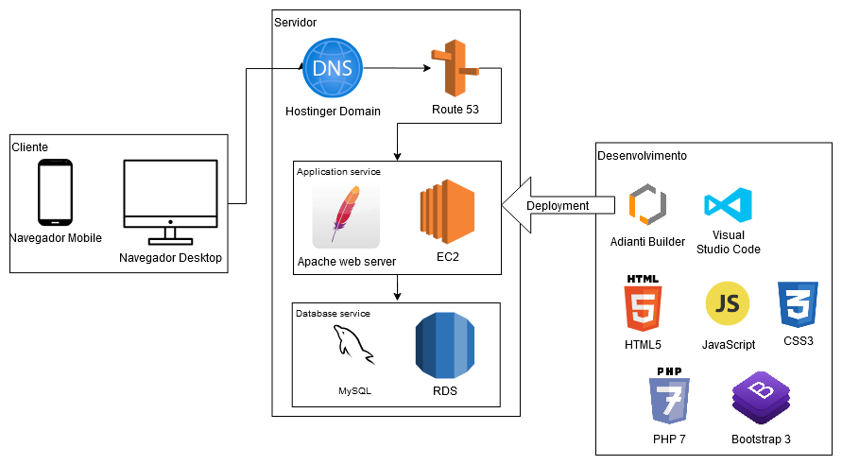
Tecnologias Utilizadas

Slide 3
Domínio do problema
Disponibilizou-se para as organizações, por meio da aplicação de um questionário em uma interface web responsiva, direcionamentos para instigar a utilização de ferramentas para automatização de processos.

Slide 4
Principais Requisitos Funcionais
manter o cadastro de perguntas do questionário (CRUD).
manter o cadastro de categorias (CRUD).
manter o cadastro de ferramentas (CRUD).
manter o cadastro de relatórios (CRUD).
registrar as respostas do questionário elaborado (CRUD).
gerar relatórios de status em automatização e devidas orientações.

Slide 5
Cronograma
Atividade | Data Prevista | Em dia | Atraso | Adiado
Base do sistema | 20/set | X
Base do sistema | 02/out | X
RF01, RF02 | 09/out | X
RF03, RF04 | 16/ago | X
RF05 | 23/out | X
RF06 | 30/out | X
RF07 | 06/nov |  | X
RF08 | 13/nov | X
RF09 | 20/nov | X

Slide 6
Lições Aprendidas
Gestão de projetos
Cronograma
Tecnologias utilizadas

